Slide 1




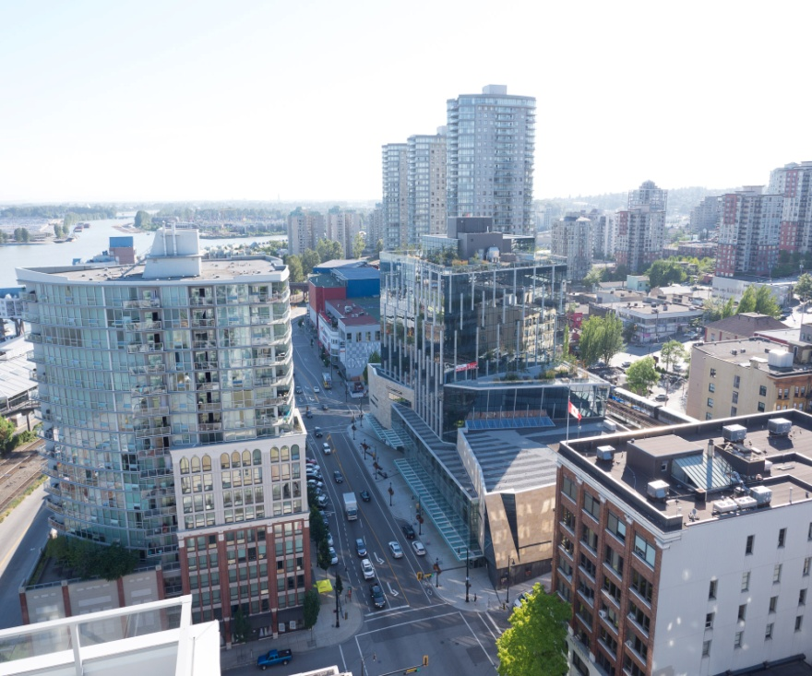
TRAITER les cas de maltraitance des ainés grâce au partenariat entre les services de police et les services à la famille
Reena Singh
Travailleuse de soutien
aux victimes de maltraitance des ainés
Services à la famille du GrandVancouver
Détective Jacqueline Frost
Unité de réponse à la violence domestique
Service de Police de la
ville de New Westminster

Slide 2
Quelques conseils pour commencer :
Les participants seront en mode silencieux pendant l’enregistrement. Si vous nous rejoignez par téléphone, faites le *6 ou appuyez sur le bouton pour passer en mode silencieux.
Si vous avez un problème, utilisez la boîte de clavardage ou envoyez un courriel à benedictes.cnpea@gmail.com
Il y aura une session de questions-réponses à la fin de la présentation. Envoyez-vos questions via clavardage ou par courriel.
Les coordonnées des présentatrices seront disponibles à la fin de la présentation si vous souhaitez leur poser plus de questions.
Vous recevrez un lien pour un court sondage sur notre webinaire. Veuillez prendre quelques minutes pour y répondre. Vos commentaires nous aideront à planifier nos prochains webinaires.

Slide 3
Comment participer
AUDIO EN LIGNE
Utilisez votre casque ou vos haut parleurs (vous serez en silencieux durant la
présentation)
Un problème?
- Vérifiez les exigences du système
- Assurez-vous que votre son est allumé et monté
- Quittez la session et recommencez
AUDIO PAR TÉLÉPHONE
Numéro longue distance depuis le Canada:+1 (647) 497-9374
Numéro sans frais: 1 888 890 7881
Numéro longue distance depuis les É.U.: +1 (510) 365-3331
Code d’accès: 158-770-823
PIN: Sera partagé une fois que vous avez rejoint la session

Slide 4
Comment participer
Webinar en ligne
- Vous verrez les diapos PowerPoint à l’écran
- Postez vos commentaires/questions dans la boîte de clavardage
Problème technique?
- Powerpoint de soutien disponible à cnpea.ca
- Envoyez un courriel à benedictes.cnpea@gmail.com

Slide 5
Vos présentatrices
Reena Singh
Travailleuse de soutien aux victimes
Unité Maltraitance des ainés
Service de Police de la Ville de New Westminster,
Reena Singh est employee par les Services à la famille du Grand Vancouver et travaille en partenariat avec le Service de Police de la ville de New Westminster. Elle est fait partie de ce partenariat depuis 2009. Reena travaille sur des dossiers impliquant des ainés qui sont exposés à des risques élevés de violence ou de menace dans le cadre familial. Reena utilise une approche collaborative, centrée sur ses clients et fondée sur les forces, plutôt que sur les problems, afin d’établir des relations avec les ainés, de les metre en contact avec les ressources utiles et de discuter de différentes manières d’améliorer leur sécurité et de limiter leur détresse.

Slide 6
Vos présentatrices
Détective Jacqueline Frost
Unité Violence Domestique,
Service de Police de la ville de New Westminster
Jacqueline fait partie de la Police de New Westminster depuis février 2004. Avant de rejoindre l’unité Violence Domestique en mars 2015, Jacqueline fut agent de patrouille en uniforme et en civil, agente formatrice, officier de liaison avec les écoles, ainsi qu’administratrice des tests d’aptitude physique pour policiers. Jacqueline est dévouée à améliorer la qualité et la consistence de réponse de la communauté et du système de justice dans les cas de violence domestique et de maltraitance des ainés.

Slide 7
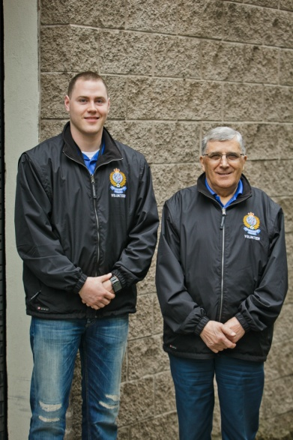
Maltraitance des ainés:
Définition
Selon la politique du Service de Police
de NW:
Toute action délibérée, ou absence d’action, dans le cadre d’une relation de confiance, qui mène à un tort ou nuit à un adulte ainé (pas seulement + de 65 ans)
La maltraitance peut être physique, émotionnelle, financière, mais peut aussi être la négligence et l’auto négligence.

Slide 8


Slide 9

Histoire
Besoins pour des services spécialisés contre la violence domestique, au cas par cas
Inspiré du modèle développé à Edmonton
Équipe de réponse à la violence domestique établie en 1996 (New Westminster)
2007 – 1ère équipe contre la maltraitance des ainés au Canada (Vancouver)
2008 – L’unité pour ainés est lancée à New Westminster

Slide 10

Unité Violence domestique/Maltraitance des ainés: Le modèle
1 Détective du service de Police
de New Westminster
1 Conseiller communautaire
des Services à la famille
du Grand Vancouver
+
1 Conseiller en maltraitance
des ainés
des Services à la famille
du Grand Vancouver

Slide 11

Description des services
L’équipe associe un detective de la Police de NW et un conseiller des services à la famille du Grand Vancouver pour mener un suivi spécialisé des cas de maltraitance des ainés
Des plans personnalisés sont développés pour améliorer la sécurité des victimes et tenir l’agresseur responsable de ses actes. Amélioration de la réponse policière en equilibrant la function traditionnelle de contrôle par la function de soutien.

Slide 12
Continuum de services: Maltraitance des ainés
Cas référé
Patrouille
Police Service aux victimes
L’unite Maltraitance des ainés offer des services aux victimes et surveille l’agresseur tant que besoin est.
Agence communautaire
Autorités sanitaires
Conseiller spec. en maltraitance des ainés
Détective maltraitance des ainés
Hôpital
Logement
Toute autre ressource nécessaire
Santé mentale
Tuteur public

Slide 13
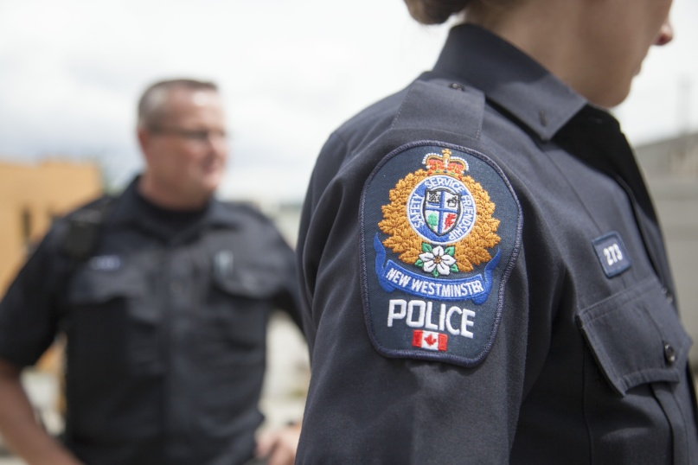
Rôles des partenaires
Conseiller
Répond aux besoins des victimes (confidentialité)
Détective
Conduit une enquête, surveille l’agresseur
En équipe
Mène des évaluations de risques
Prépare un plan de sécurité
Font un travail de sensibilisation

Slide 14

Responsabilités du conseiller
Développement du plan de sécurité
Soutien, conseil et information
Coordination des services
Agent de liaison et mobilisation de la communauté (e.g., RCH, Fraser Health, New West Mental Health, BC Housing, Tuteur public)
Aide pratique
Facilite une communication efficace entre les familles et les agences communautaires

Slide 15
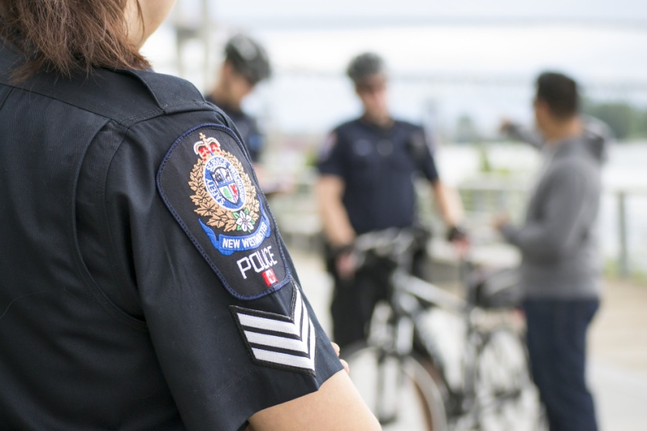
Responsabilités du détective
Mène enquête de suivi (e.g. historique)
Surveille les comportements post infraction
Agent de liaison avec le procureur de la Couronne (e.g., pas de contact depuis la prison)
Porte attention à l’agresseur sous probation
Coordonne les efforts entre patrouille et équipe de réponseViolence domestique
Passe en revue tous les dossiers de police touchant des personnes de + de 65 ans
Applique la loi

Slide 16
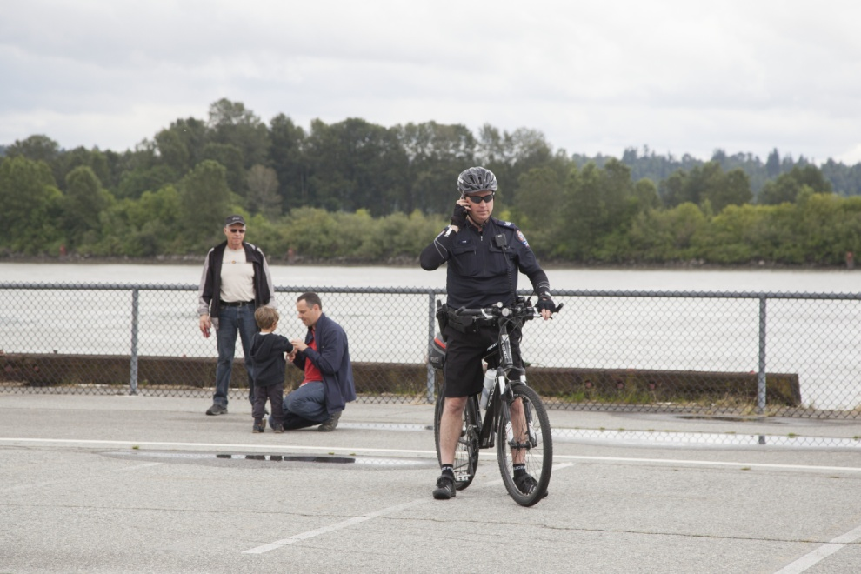
Défis
Personnes n’ont pas conscience du problème
Honte
Liberté de choisir de rentrer en contact avec agresseur
Obstacles pour rentrer en contact avec les victimes à cause de leur isolement, handicap, problèmes d’ouie, démence/santé mentale, presence de l’agresseur
Victime réticente, peur d’impliquer la police ou qu’un membre de la famille soit mis en prison
Obstacles culturels et linguistiques (manque de comprehension / police vue comme autoritaire)
Obstacle au système juridique (manque de familiarité, de confiance, corruption)
Manque de ressources pour enfants d’âge adulte avec problèmes de santé mentale ou d’abus de substances qui vivent avec leurs parents
Manque d’education sur les questions de planification de “fin de vie”
Coding inexact par la police qui mène à manquer des cas de maltraitance
Une seule conseillère à temps partiel et une seule détective à temps plein

Slide 17
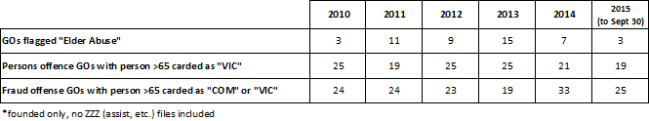
Rapports de Police (PRIME)

Slide 18
Stratégies pour soutenir des ainés victimes de maltraitance dans le contexte de la pratique policière
Partenariat (Confidentialité du conseiller/autonomie)
Collaboration avec autres ressources policières tells que des officiers de liaison en santé mentale
Collaboration avec autres agences (Couronne/Probation, autorités sanitaires, etc)
Soutien et suivi continu par le conseiller
Formation et education pour les policiers
Efforts coordonnés entre patrouille et équipe de réponse
Recommendation que les patrouilles referent tous les cas impliquant des ainés de plus de 65 ans à l’équipe
Objectif: changer les politiques de la police, suivis obligatoires lorsque des ainés sont impliqués

Slide 19
Questions?
Contactez-nous
Détective Jacqueline Frost, DV and Elder Abuse Unit
jfrost@nwpolice.org
Reena Singh, Elder Abuse Counselor
rsingh@nwpolice.org
Situées au poste de police de la ville de New Westminster
Tel: (604) 525 – 5411

Slide 20

Merci!
Restons en contact!
Prenez un instant pour répondre à une brève évaluation de ce webinaire. Cliquez sur le lien ou copiez-­collez le dans votre navigateur:
http://fluidsurveys.com/s/webinaireRCPMTAenquete/
Date limite pour répondre: le 31 octobre 2016
Pour en savoir plus sur l’Initiative de lutte contre la violence familiale, visitez cnpea.ca/fr
Retrouvez-­ nous sur Twitter:
@cnpea
@rcpmta (en français)
Facebook: www.facebook.com/cnpea
Par courriel: benedictes.cnpea@gmail.com

